Slide 1
Agogische vakken
Ontwikkelingspsychologie 1.7
schoolkind

Slide 2
Doel van deze les
Je kunt een beschrijving geven van de ontwikkelingsaspecten van het schoolkind (jong en oud)
Je kunt benoemen wat belangrijk is in de begeleiding van een schoolkind

Slide 3
Les 7
Programma:
Presentatie advertentie activiteit
Cognitieve ontwikkeling Piaget
Sociaal affectieve ontwikkeling + opdracht
Verhaal over pesten schrijven
Evaluatie

Slide 4
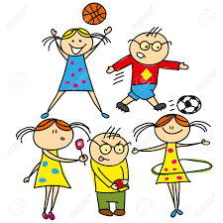
Spelletjes middag
Je gaat voor een groep schoolkinderen een spelletjes middag organiseren. Bedenk in je groep een korte activiteit van maximaal 30 minuten. Beschrijf dit duidelijk en overzichtelijk op een flap
Geef de volgende punten aan:
voor welke leeftijd
Hoeveel kinderen
waar
Hoe laat
wat is het doel van de activiteit
welke ontwikkelingsaspecten worden gestimuleerd bij de activiteit
welke materiaal is hiervoor nodig
Voorbereiding: 45 minuten
Je mag ook googelen voor ideeën
Je mag gebruik maken van flap en stiften

Slide 5
Activiteit beoordelen
Presenteer de activiteit.
Bereid 5 minuten voor.
De klas let op de volgende punten:
Is de activiteit uitvoerbaar?
Sluit het doel aan bij de activiteit?
Sluit het doel aan bij de doelgroep?
Is de activiteit passend bij de doelgroep, waarom wel/niet?

Slide 6
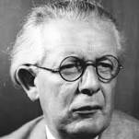
Jean Piaget
Jean Piaget was een Zwitsers psycholoog die de cognitieve psychologische ontwikkeling van kinderen bestudeerde.

Slide 7
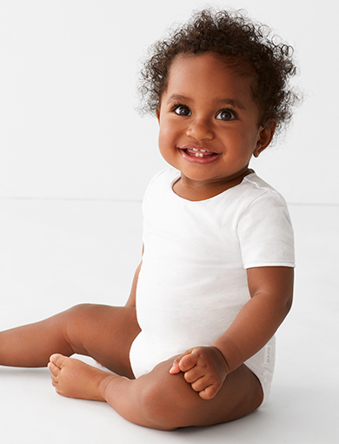
Cognitieve ontwikkelingsfasen
Sensomotorische fase (0-2 jaar)
Leert door bewegen en zintuigen te gebruiken
Leert door doen te denken
Objecten die zich niet in het gezichtsveld bevinden, bestaan niet.

Slide 8
Pre-operationele fase (2-7)
Egocentrisch; kan zich niet in een ander verplaatsen
Fantasie en werkelijkheid wordt door elkaar gehaald.
Zij denken niet met verstand (rationeel), maar met gevoel (intuïtief)
Groeit toe naar rationeel en logisch denken aan het einde van deze fase
Zie wat er gebeurt als losse gebeurtenissen. Kunnen nog geen verbanden leggen.

Slide 9
Concreet-operationele fase (7-12)
Kind kan verband leggen tussen losse gebeurtenissen en kent de betekenis van oorzaak en gevolg.
Weet dat hij/zij de gebeurtenissen zelf kan beïnvloeden
Kanblokken sorteren, maar kan niet abstract denken. (over dingen die je niet kunt zien)
Magisch denken veranderd in logisch denken. Kinderen denken concreet; over wat zij kunnen zien en aanraken.

Slide 10
Formeel-operationele fase (12-15)
Het kind leert abstract te denken, bijvoorbeeld over onderwerpen zoals de toekomst en het geloof.
Het kind kan een probleem in verschillende stukjes scheiden zodat het beter oplossingen kan bedenken.
Rond 15 is de cognitieve ontwikkeling voltooid. De patronen zijn aangelegd, maar het kind ontwikkelt zich nog verder. Dat is uitbreiding van wat er is.
https://www.youtube.com/watch?v=aRSiIDV58Go

Slide 11
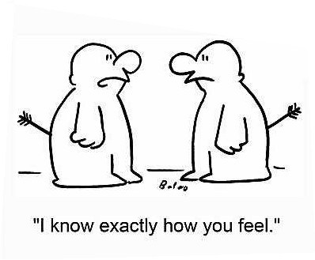
Sociaal affectieve ontwikkeling
Het jonge schoolkind:
Het kind gaat steeds meer over zichzelf nadenken: ‘Wat kan ik? Wat kan ik niet? Hoe zie ik eruit? Hoe voel ik me? Wat wil ik?’ Hij gaat zich vergelijken met andere kinderen.
Een kind identificeert zich eerst nog sterk met de ouders, en ook met oudere kinderen. Dat gedrag doet hij na. Langzaam richt hij zich meer op leeftijds- en seksegenootjes. In die contacten maakt hij kennis met agressief gedrag, ruzie, concurrentie, voor zichzelf opkomen en rekening houden met anderen.
Een kind kan zicht steeds beter verplaatsen in de gevoelens van andere kinderen en volwassenen. (Empathisch vermogen)

Slide 12
Het oude schoolkind
Een kind krijgt steeds meer behoefte aan zelfstandigheid, privacy, een eigen mening en eigen verantwoordelijkheid.
Een kind spiegelt zich steeds meer aan zijn leeftijdsgenoten. Hij gaat zich net zo kleden en gedragen als zij. De normen en gewoonten van zijn vrienden vindt het kind steeds belangrijker.
Al deze veranderingen, zoals andere normen en gewoonten, anders omgaan met leeftijdsgenoten, meer verantwoordelijkheid zelfstandigheid en ook lichamelijke veranderingen zorgen er vaak voor dat een kind last kan hebben van emotionele instabiliteit. (weinig zelfvertrouwen)
Pesten komt veel voor op deze leeftijd, omdat het behoren bij een groep heel erg belangrijk is.
Aan het einde van deze periode beginnen jongens en meisjes interesse voor elkaar te krijgen. Seksualiteit krijgt wat aandacht, maar op seksueel gebied is deze groep nauwelijks actief.

Slide 13
Beantwoord de volgende vragen
Leg uit wat een peergroup is.
Wat voor gevolgen heeft het voor het kind dat het zich steeds meer richt op leeftijdsgenoten?
Wat zijn voor oudere schoolkinderen belangrijke identificatiefiguren?
Waarom is de ontwikkeling van normen en waarden belangrijk? En hoe kun je kinderen helpen die te ontwikkelen? Geef 3 voorbeelden van waarden en de daarbij horende normen.
Leg uit wat de latentiefase in de seksuele ontwikkeling is. Waar merk je bij oudere schoolkinderen aan dat zij bezig zijn met seksualiteit?

Slide 14
Schrijf een verhaal over pesten
Je schrijft een verhaal over pesten. In je verhaal komen de volgende woorden voor. Je legt ook de betekenis van de woorden uit.
Peergroup
Plagen
Pesten
Incidenten
Machtsverhouding
Leiders (actieve kinderen)
Meelopers (neutrale kinderen)
Sociale kinderen
Slachtoffer
Onzekerheid
Negatieve gevolgen

Slide 15
Werken aan je levensboek..

